Slide 1
Стефан Абаджиев, ББКУМ
Новата крачка в технологиите –SMART GRIDs за «зелени сгради» и «енергийни острови»

Slide 2
SMART сгради = ЗЕЛЕНИ СГРАДИ
Произвеждат
електричество,
топлина и вода
Генерират печалба
от продажба на енергия и енергийни услуги на съседи и на пазара
Контролират
изпълнението на работни задачи от сътрудниците
SMART сгради
Правят
икономии
от разходите за поддръжка на сгра-
дата, за контрол
и секюрити
Участват в
Енергийни Общности
оптимизират разходите си и участват на борсите
за енергия

Slide 3
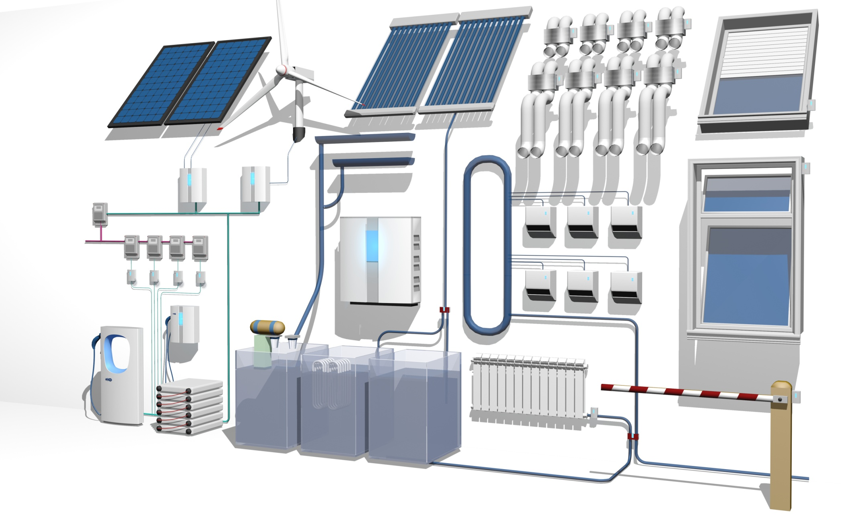
SMART мрежи в SMART сградите
Import/Export,
измерване и сторидж
на електричество
1
4
A
«Зелено» електричество
2
6
Import/Export и измерване на топлинна енергия
3
2
2
7
«Зелена» топлинна енергия
4
Сбор и
кондициониране на вода
1
6
5
Рекуперативна и топлообменна климатроника
1
6
8
7
Управление на активни елементи на сградата
7
9
SMART HUB
Анализ и управление на енергозагубите
8
9
1
Станции за зареждане
на електромобили
5
9
3
7
2021 © Stefan Abadjiev, Dora Alexandrova, Tsonyo Tsonev

Slide 4
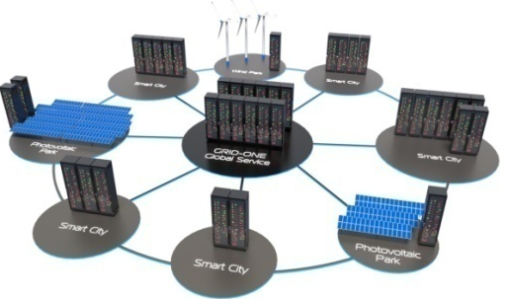
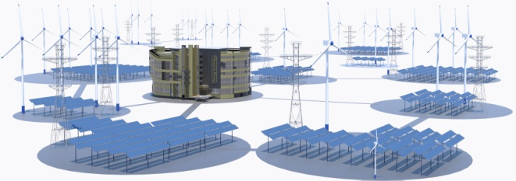
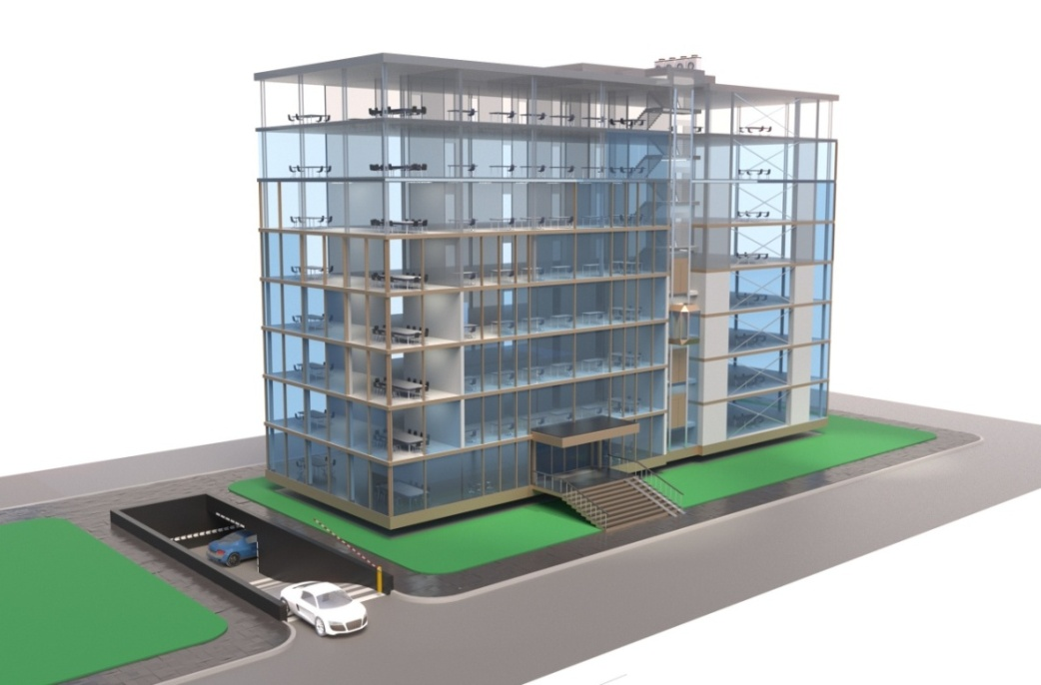
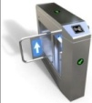
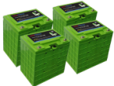
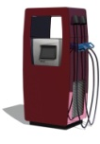
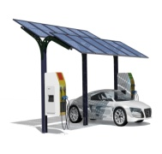
Intelligent, Passive and Smart
Родови характеристики
Висока степен на пасивност (Passive)
Пълна автоматизация (Intelligent)
Произвеждат зелена енергия
Нулев Нетен Енергиен Отпечатък
Обединяват се в енергийни общности
Управляват всички енергии в сградата
Минимално влияние на околната
среда = Зелени Сгради
Системи
Internet of Things
SMART
HUB
Сториджи на
енергия
Системи за контрол на достъпа
Вериги от станции за зареждане на електромобили
Системи за зелена енергия

Slide 5
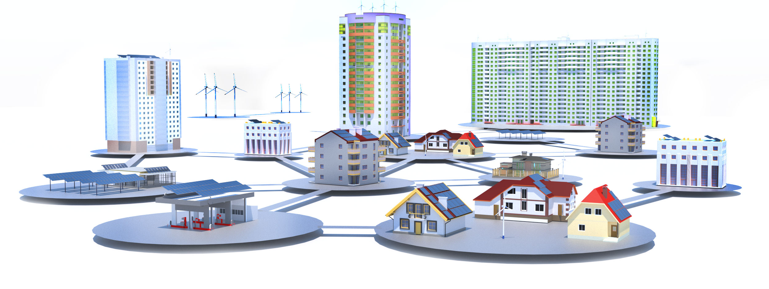
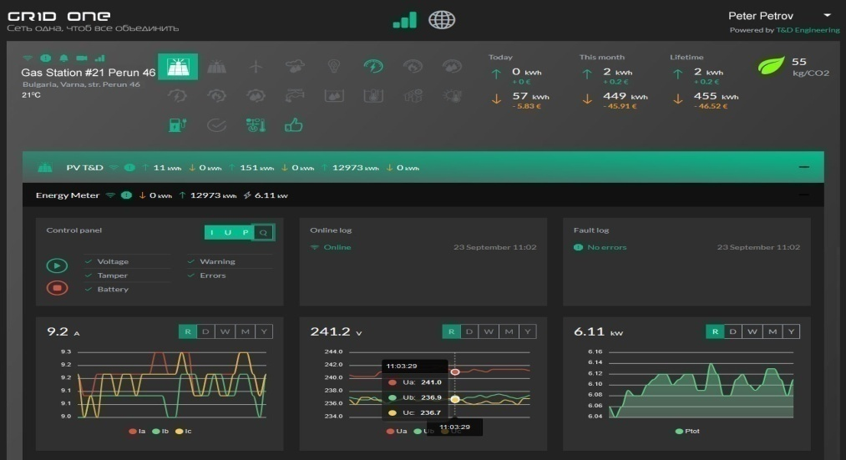
SMART клетки на енерг. общности
\
#12
#11
#10
#5
#13
#6
#9
#7
#4
#14
#8
#3
#1
#2
SMART сградите продават на своите съседи произведеното електричество и топлина чрез глобалната служба Grid One – услуга «Локална борса за енергия»
Продажбите на енергия са в юридическата форма на енергийни услуги

Slide 6
Участват на енергийния пазар
#9
#7
#8
#5
]
#6
#10
#4
#11
^{Енергийна борса}
#3
#1
#2
SMART сградите могат автоматично да предават своята електроенергия на националната електропреносна система
Като участници в балансиращи групи те могат да продават енергията си на свободния пазар на високи цени

Slide 7
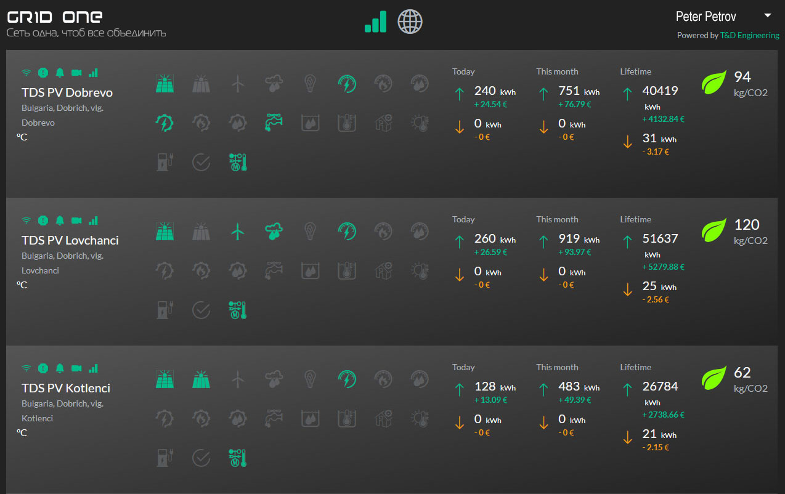
Глобално Управление
Управление на SMART GRID: на стотици хиляди SMART сгради и Енергийни Общности
Диспечиране с Изкуствен Интелект

Slide 8
SMART GRIDS технологията на Умните / Зелените Сгради и на Енергийните Общности / Енергийните Острови

Slide 9
SMART GRID
Информационна мрежа от SMART устройства – Невронни Възли, която управлява в реално време разпределени индустриални, енергийни или транспортни процеси или потоци от мрежова енергия за да постигне тяхната синхронизация с паралелни процеси при максимална оптимизация на показателите.
Родовите характеристики на Умните Мрежи
Информационни мрежи със задача: оптимизация в реално време
Управляват всякакъв вид териториално разпределени инсталации и процеси
Обединяват Умни активни устройства:
двупосочен поток на данни, изпълнение на команди, разпределено съхранение
Базират се на Изкуствен Интелект
Управляват устройства - Невронни Възли, които осигуряват динамична
йерархия, структура и топология на мрежата
- Невронна структура: висока живучест на управляемите процеси

Slide 10
SMART GRID: определение
Информационна мрежа от SMART устройства – Невронни Възли, която управлява в реално време разпределени индустриални, енергийни, транспортни процеси или потоци от мрежова енергия за да постигне тяхната синхронизация с паралелни процеси при максимална оптимизация на показателите.
Родовите характеристики на Умните Мрежи
Информационни мрежи със задача: оптимизация в реално време
Управляват всякакъв вид териториално разпределени инсталации и процеси
Обединяват Умни активни устройства: двупосочен поток на данни, изпълнение
на команди, разпределено съхранение на данни
Базират се на Изкуствен Интелект
Управляват устройства - Невронни Възли, които осигуряват динамична йерархия,
структура и топология на мрежата
- Невронна структура: висока живучест на управляемите процеси

Slide 11
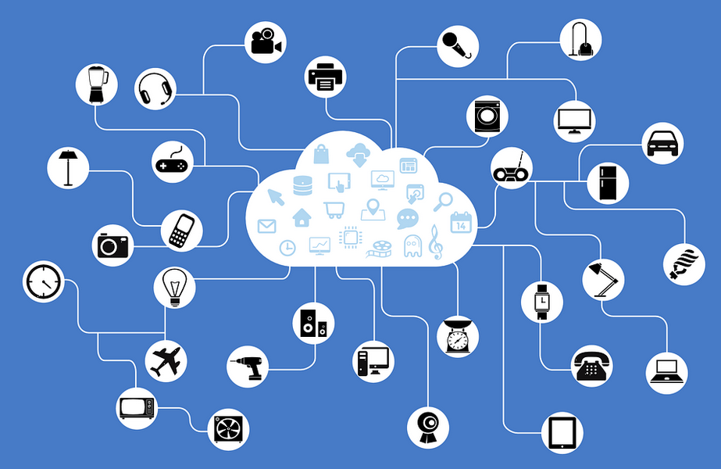
SMART GRIDS vs. Iinternet Of Things
“Интернет на нещата: мрежа от физически обекти («неща») – които са снабдени със сензори, софтуер и други технологии за да могат да се свързват едно с друго и да обменят данни с други устройства и системи през Интернет.” Wikipedia
SMART GRID IoT
Технология на Умните Технология на утилитарните
Системи устройства
Замества човека - оператор Помага на ползвателите
Система за управление Технология, мрежа
SG интегрира IoT IoT tends to mean more
SG цели оптимизация IoT облегчава потребителите

Slide 12
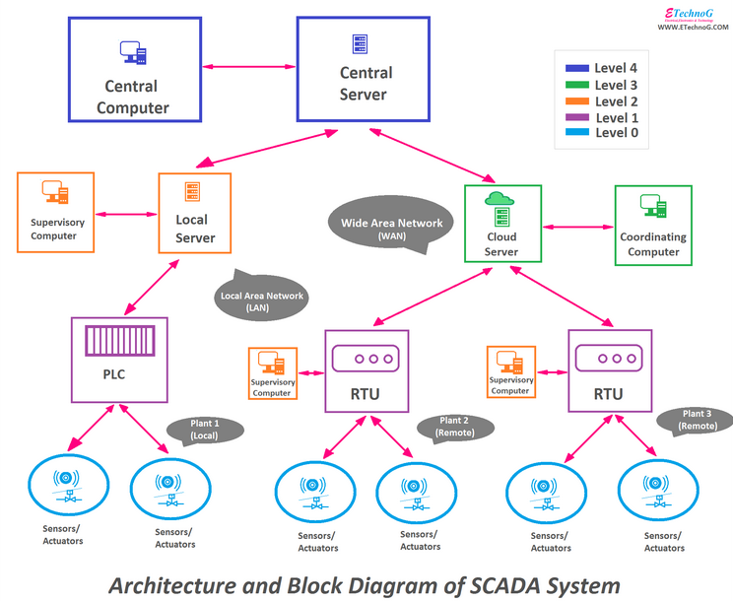
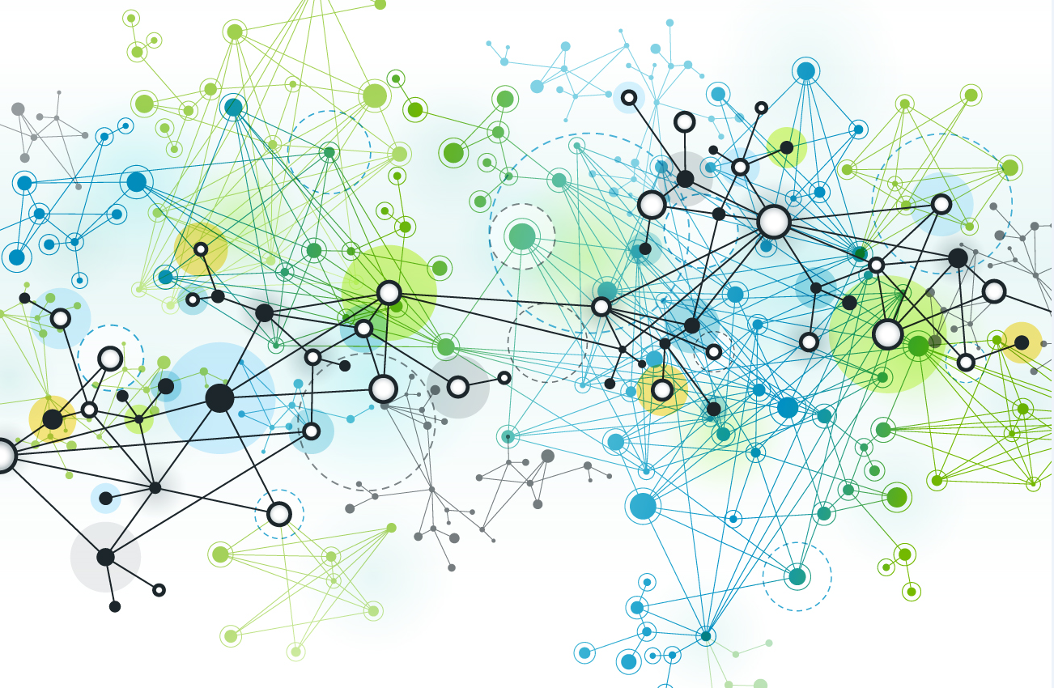
SMART GRID vs. SCADA
Smart Grid
условен център - Невронна Мрежа
обща задача – към възли в мрежа
изкуствен Интелект – Изкуствен Интелект
задача: оптимизация на милиони процеси
SCADA – една от Smart Grid технологиите
SCADA
точка - точка
команда – към устройство
диспечер - обект
задача: контрол & управление

Slide 13
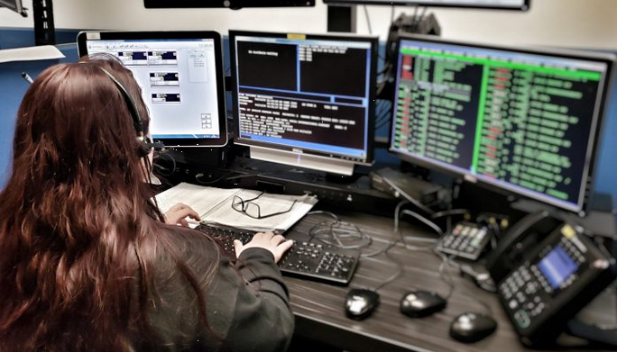
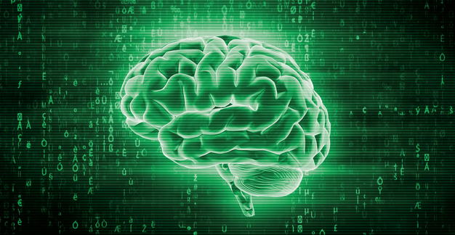
Artificial Intelligence vs. Human Operator
Изкуствен Интелект
безкрайно много точки на внимание
безкрайно много едновременни задачи
сложни задачи за оптимизация / real time
безкрайно бърз, 24/7
оптимизация на милиони дейности
обучава се в реално време
Оператор
малък брой точки на внимание
работа по 1 задача
без задачи за изчисляване
безкрайно бавен, уморява се
контролира
не учи в реално време

Slide 14
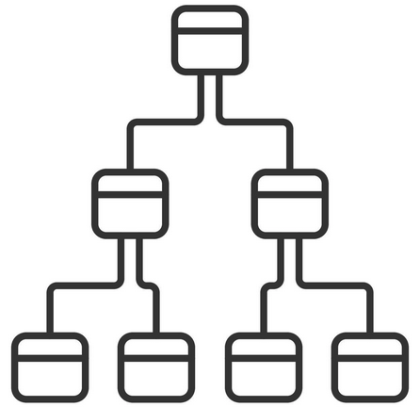
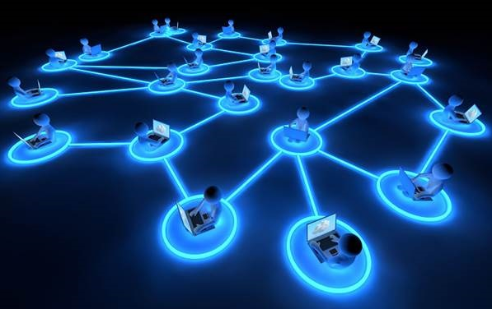
Neuron Network vs. Hierarchical Network
Невронни мрежи
променлива виртуална структура (vert & hor)
динамично променлива топология
динамична йерархия!
елементи = невронни възли:
- поемат управлението на цялата мрежа
- посредничат на братята си
Технически мрежи
определена структура
фиксирана топология
фиксирана йерархия
елементи = обекти на управление
спира работа при прекъсване на връзки

Slide 15
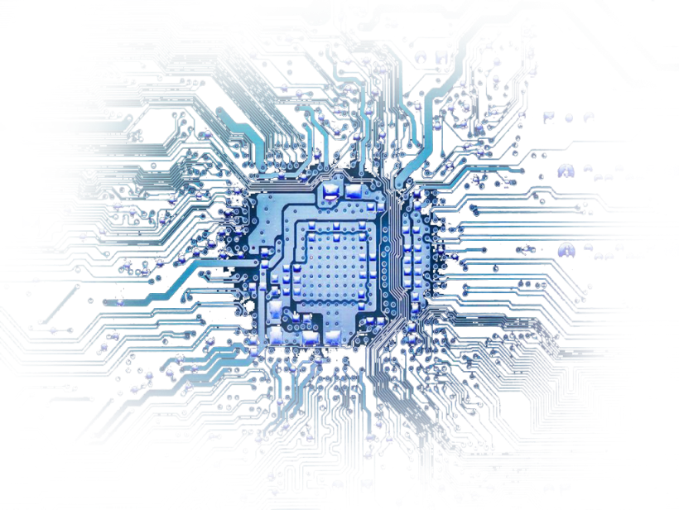
Благодаря за вниманието!
Умни Мрежи → Умни Сгради → Зелени Сгради
→ Енергийни общности → СМАРТ Градове

